Slide 1


ALFABETIZACIÓN
Programa integrador de dimensiones:
Socio-emocional
Lingüística
Físico-motora
Cognitiva

Slide 2

¿Qué es la alfabetización?
Es el proceso de adquisición de la lengua escrita de una comunidad.
Implica el aprendizaje de diversas estrategias que una persona debe desarrollar para ingresar, apropiarse y recrear el mundo del conocimiento en y desde fuentes escritas.
Es un derecho.

Slide 3

¿Qué es alfabetizar?
Es la distribución de saberes centrales para la inclusión social e igualitaria.
Se logra por medio del involucramiento de las funciones ejecutivas y se concreta en cuatro dimensiones: físico motora (control motriz y autonomía), social-emocional (regulación, empatía), lingüística (fonología, prosodia, vocabulario, discurso y pragmática), y cognitiva (funciones ejecutivas transversales a las dimensiones).

Slide 4
¿Cómo se logra?
Desarrollo de la zona potencial (Vigotsky) en el hacer constante entre el maestro y el niño.
1
Fases:
2
Maestro (modelo)
Maestro-Estudiante (vínculos de confianza)
Estudiante (autonomía)
Participación guiada
3
Desempeño asistido
4
Matriz interactiva de los aprendizajes
5
Educador como modelo monitor - mediador
6
Andamiaje
7
Situaciones ricas, variadas, significativas
8

Slide 5
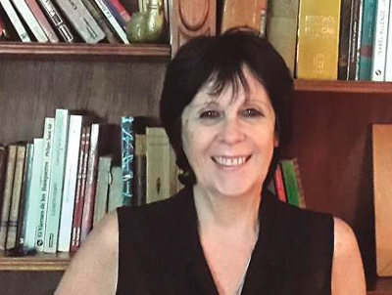
Contexto de la propuesta
Dra. Ana María Borzone y equipo
30 años de investigación de campo
Construcción de marcos teóricos y transferencia didáctica desde aulas de Nivel Inicial y Primer grado
Desde Conicet, Flacso, UBA.
Construcción de evidencias científicas respecto del proceso.
Educación comparada

Slide 6


Programa “Queremos aprender”
Programa para el desarrollo socio-emocional, lingüístico, y cognitivo infantil
Dra. Ana María Borzone

Slide 7
Desarrollo integral para potenciar el aprendizaje
Es una propuesta inclusiva que opera con diferentes entradas al mundo del conocimiento:
Cultural
Lingüística
Físico-motriz
Socio-emocional
Las entradas se enriquecen y complementan y permiten trabajar con la heterogeneidad porque los estudiantes ingresan al proceso desde la dimensión que tienen más desarrollada y desde ahí, potencian los otros accesos al mundo de la cultura letrada.

Slide 8
Dimensión físico-motora
Su desarrollo depende de factores biológicos y ambientales.
Busca adquirir el control del propio cuerpo para dominio y uso de posibilidades de acción y expresión.
Necesita condiciones pedagógicas: habitualidad, frecuencia e intervención sistemática.
Requiere desarrollar habilidades físicas: motricidad fina y gruesa, nociones de coordinación; y cognitivas (entendimiento de reglas, conocimiento de números, etc).

Slide 9
Dimensión socioemocional
Se manifiesta a través de lo que dice y hace el niño. Para ello es importante la interacción
Es variable acorde al vínculo que se establece.
Implica la enseñanza explícita secuenciada y sistemática de las siguientes competencias:
Conciencia emocional
Regulación emocional
Autonomía emocional
Competencia social para la vinculación autorregulada
Habilidades para la vida y el bienestar
Componente pragmático

Slide 10
Dimensión lingüística
Lenguaje como capacidad innata del ser humano (a desarrollar): comprensión que precede a la producción textual tanto oral como escrita.
Narración como característica antropológica.
Comprensión como reconstrucción mental que constituye la representación del contenido de los textos (funciones ejecutivas).
Interacción con otros (contexto ambiental).
Flexibilidad cognitiva: control inhibitorio, trabajo inferencial, plasticidad, consolidación de la memoria de trabajo, planificación de los textos, atención sostenida y selectiva.

Slide 11
Precursores o prerrequisitos de alfabetización
Desarrollo de la conciencia fonológica y acceso al léxico espontáneamente
1
Vinculación fonema – grafema.
2
Prosodia (figura tonal: entonación, sonidos).
3
Lectura en voz alta diaria, frecuente, habitual y sistemática, repetidamente para establecimiento causal.
4
Capacidad de escucha para la comprensión de textos orales.
5
Consolidación de la memoria que deviene de la capacidad de escucha de textos orales.
6
Contexto socio-cultural.
7

Slide 12
Dimensión social o contexto cultural
Para ser inclusivo, el proceso alfabetizador precisa de intervenciones sistemáticas en la escuela. Esto propicia el aprovechamiento del desarrollo de la zona de proximidad (Vigotsky, 1979)y precisa de:
Andamiaje (Brunner, 1986)
Participación guiada (Rogoff, 1993)
Mediación del adulto para el ensanchamiento de la plataforma cultural a través de situaciones comunicativas diversas: construcción del conocimiento colaborativo (complejidad creciente).
Importancia del componente lúdico a través del juego (Huizinga, 1987 y Sánchez Benítez, 2008).

Slide 13
Propuesta didáctica de Klofky
Hilo narrativo dado por el protagonista Klofky y la secuenciación de sus aventuras por los planetas (capítulos).
Cada planeta tiene “aventuras” que constituyen situaciones didácticas sistemáticas de intervención y acción:
Compartimos
Diario Mural
Dibujar, pintar y crear
Leemos y comprendemos
Lo contamos otra vez
Nuevas palabras, nuevos mundos
A cantar, recitar o adivinar
Sonidos y letras marchando
Leemos en eco
A jugar
Historias para contar
Pensamos
¿Qué aprendimos

Slide 14

Objetivo: trabajar la oralidad en un contexto intercultural.
Texto: relato de un niño de distintas partes del país (modelo de desempeño esperable para la edad). Lee el maestro.
Dificultades esperables: comentarios desordenados de los alumnos.
Desafío: respeto de turnos de habla y participación activa.
Mediador docente:
  Propicia la participación activa de todos los niños.
  Pide ampliaciones.
  Ordena y reestructura el apoyo el relato.
  Invita a que los niños hablen sobre algún objeto (juguete u otro) de su interés que se vincule con el relato del libro.

Slide 15
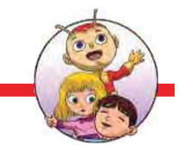
Diario mural
Objetivo: producción textual colaborativa para no olvidar (función de la escritura).
Mediador docente:
Recupera la experiencia contada por los alumnus.
Cuenta oralmente, para activar la memoria de los niños y para que ellos ejerzan el papel de evaluadores de la producción (enriquecen, amplían, corrigen).
Escribe en el diario mural el texto con ayuda oral de los alumnos.

Slide 16
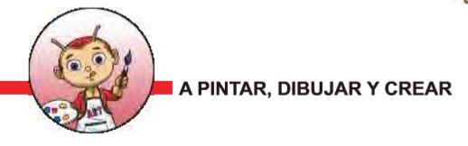
Objetivo: representar el mundo a través del dibujo y favorecer el desarrollo físico-motor.
El niño dibuja, pinta, y utiliza objetos para incrementar su creatividad y para conformación de la escenificación concreta de contenidos mentales (principio de transferencia).
Mediador docente:
  Estimular la creatividad y confianza para incrementar el componente lúdico del proceso alfabetizador.

Slide 17
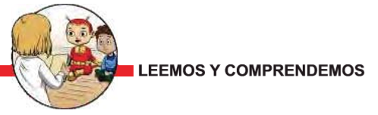
Objetivo: activar los conocimientos previos, incorporar información nueva y representar el contenido de los textos con vocabulario propio en tareas individuales y colaborativas.
Mediador docente:
  Organiza la tarea en antes, durante y después de la lectura (diseño pedagógico de la lectura en la etapa alfabetizadora).
    Antes: preguntas sobre palabras conocidas y desconocidas, comentarios, observación de imágenes, canciones.
    Durante: lectura dialógica, lectura prosódica y lectura en voz alta.
    Después: recuperación del argumento focalizando en las relaciones causales para profundizar la comprensión.

Slide 18
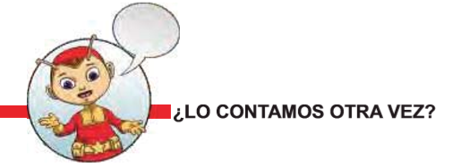
Lo contamos otra vez
Objetivo: renarrar los textos con apoyo del mediador docente (aporta datos, conectores y detalles que permiten que avance la acción).
1
Mediador docente:
2
Antes: recupera lo escuchado a través de preguntas.
Durante: recupera palabras no frecuentes y las desambigua con ayuda de los niños.
Después: reconstrucción del texto por parte de los niños (secuencia textual y oralidad).

Slide 19

Objetivo: aprender vocabulario nuevo sistemáticamente.
Mediador docente:
  Interacción oral.
  Desambiguación por cotexto y contexto.
  Distinción entre amplitud (cantidad de palabras) y profundidad (uso adecuado de las distintas acepciones de una palabra- ej: mano de hombre y mano de una calle).
  Antónimos, hiperónimos, familia de palabras, sinónimos e hipónimos a través de juegos varios.

Slide 20
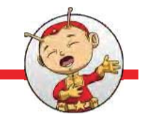
A cantar, recitar o adivinar
Objetivo: enriquecer la oralidad y la memoria, como así también la prosodia y la vinculación fonema – grafema y ritmo discursivo.
Mediador docente guía:
  Cantos corales
  Juegos de palabras
  Recitaciones
  Repeticiones

Slide 21
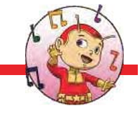
Sonidos y letras marchando
Objetivo: trabajar las estrategias de sensibilidad fonológica (atención a los sonidos del habla en vinculación con grafemas).
Mediador docente:
  Fomenta escritura de representación ortográficas: identificación de palabras que riman y que tienen sonidos repetitivos o aliteraciones (unen con flechas, pintan, tildan).
  Trabaja sonidos de un contexto determinado (una rima, una canción, una copla, un trabalenguas).
  Trabaja con sílabas iniciales: jitanjáforas (textos carentes de sentido pero dotados de valor estético).
  Prolongación de sonidos (rrrrratón)

Slide 22
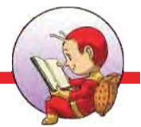
Leemos en eco
Objetivo: Comprender textos “haciendo que leen”. Simulación de la lectura.
1
En principio los niños repiten los fragmentos en eco y siguen la lectura del docente con la vista y el dedo.
2
Mediador docente:
3
Respeta el esquema de antes, durante y después de la lectura.
Andamia la lectura en eco de los pequeños en la fase de “durante”.
Intervien orientando la lectura coral en el juego de “simulación”.

Slide 23
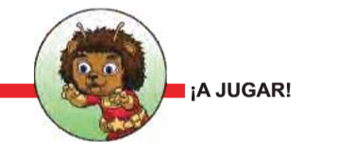
Objetivo: reconocer que el juego es una actividad reglada y vinculada, en el caso de la alfabetización, a los textos escritos y orales. También promocionar el placer, la flexibilidad y la autonomía.
Mediador docente:
Proporciona y organiza el juego:
Juegos de mesa.
Juegos dramáticos.
Juegos de construcciones.
Juegos de ronda.

Slide 24
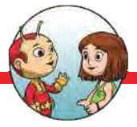
Historias para contar
Objetivo: construir textos con personajes ficcionales, potenciando el pensamiento lateral fomentando la autonomía, la metacognición, la prosodia y la discursividad, entre otros.
Mediador docente:
Genera situaciones de confianza para la producción de un texto autónomo y completo (coherente y cohesionado).
Valora y retroalimenta la producción oral o escrita (según el nivel de desarrollo de los niños).
Aporta soportes gráficos para la producción: imágenes, viñetas, objetos, otros.

Slide 25

Objetivos: desarrollar estrategias cognitivas de pensamiento lateral a través de la profundización de la memoria, la planificación, la flexibilidad cognitiva, la atención y la inhibición.
Mediador docente:
  Estimula la atención sostenida y selectiva (búsqueda de objetos similares).
  Genera clima de confianza.
  Valora el control inhibitorio (juego de El reino del revés), desafío de actividades cognitivas complejas, evitando la respuesta maquinal.

Slide 26
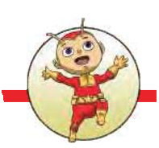
¿Qué aprendimos?
Objetivo: desarrollar metacognición sobre el propio proceso.
Mediador docente:
Propicia estrategias de monitoreo del propio proceso de aprendizaje a través de preguntas.

